Slide 1
内存管理
@M了个J
https://github.com/CoderMJLee

Slide 2
面试题
使用CADisplayLink、NSTimer有什么注意点？
介绍下内存的几大区域
讲一下你对 iOS 内存管理的理解
ARC 都帮我们做了什么？
LLVM + Runtime
weak指针的实现原理
autorelease对象在什么时机会被调用release
方法里有局部对象， 出了方法后会立即释放吗

Slide 3
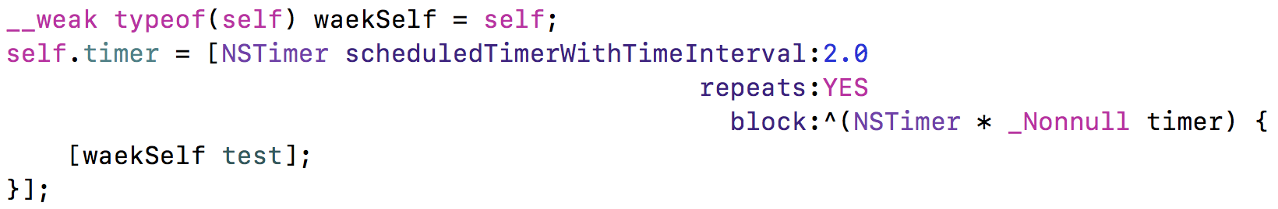
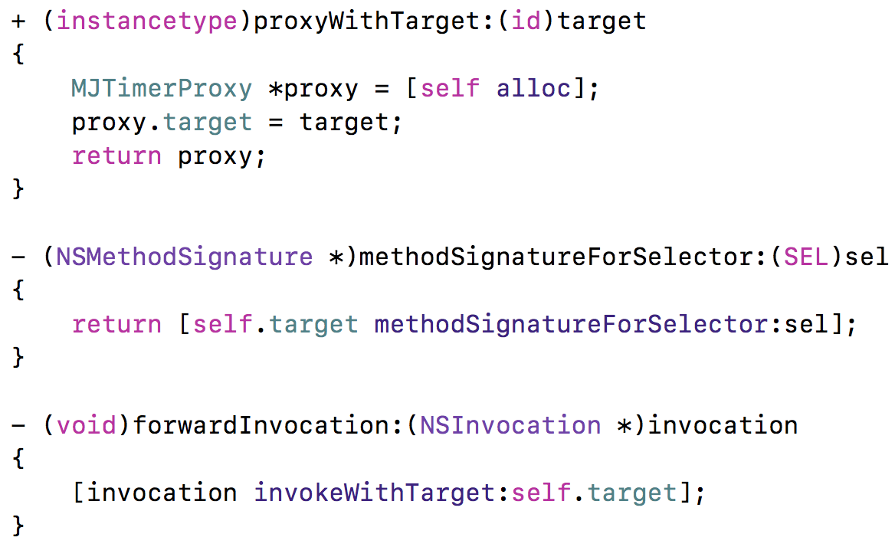
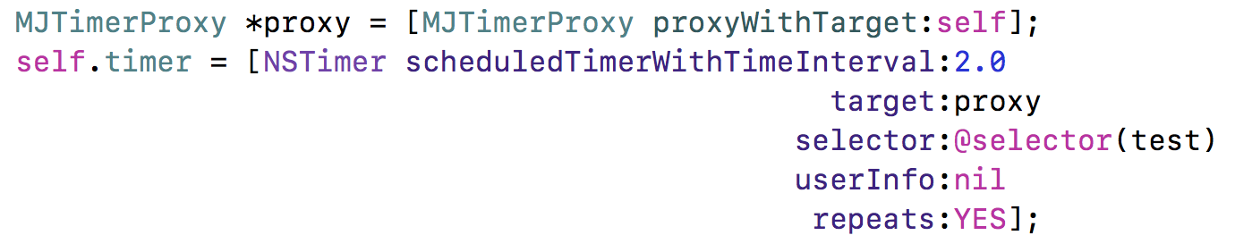
CADisplayLink、NSTimer使用注意
CADisplayLink、NSTimer会对target产生强引用，如果target又对它们产生强引用，那么就会引发循环引用
解决方案
使用block
使用代理对象（NSProxy）

Slide 4
ViewController
timer
NSTimer
target
OtherObject
target

Slide 5
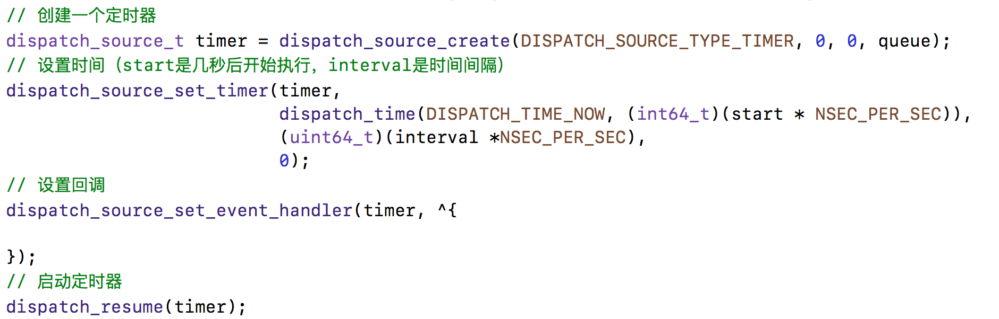
GCD定时器
NSTimer依赖于RunLoop，如果RunLoop的任务过于繁重，可能会导致NSTimer不准时
而GCD的定时器会更加准时

Slide 6
iOS程序的内存布局
低
代码段：编译之后的代码
数据段
字符串常量：比如NSString *str = @"123"
已初始化数据：已初始化的全局变量、静态变量等
未初始化数据：未初始化的全局变量、静态变量等
栈：函数调用开销，比如局部变量。分配的内存空间地址越来越小
堆：通过alloc、malloc、calloc等动态分配的空间，分配的内存空间地址越来越大
保留
代码段（__TEXT）
数据段（__DATA）
字符串常量
已初始化数据
未初始化数据
堆（heap）↓
栈（stack）↑
内核区
高

Slide 7
Tagged Pointer
从64bit开始，iOS引入了Tagged Pointer技术，用于优化NSNumber、NSDate、NSString等小对象的存储
在没有使用Tagged Pointer之前， NSNumber等对象需要动态分配内存、维护引用计数等，NSNumber指针存储的是堆中NSNumber对象的地址值
使用Tagged Pointer之后，NSNumber指针里面存储的数据变成了：Tag + Data，也就是将数据直接存储在了指针中
当指针不够存储数据时，才会使用动态分配内存的方式来存储数据
objc_msgSend能识别Tagged Pointer，比如NSNumber的intValue方法，直接从指针提取数据，节省了以前的调用开销
如何判断一个指针是否为Tagged Pointer？
iOS平台，最高有效位是1（第64bit）
Mac平台，最低有效位是1
ios对象内存对齐是16字节，所以堆空间开辟的对象地址最后一位肯定是0
在现在的版本中，为了保证数据安全，苹果对 Tagged Pointer 做了数据混淆，开发者通过打印指针无法判断它是不是一个Tagged Pointer，更无法读取Tagged Pointer的存储数据。
所以在分析Tagged Pointer之前，我们需要先关闭Tagged Pointer的数据混淆，以方便我们调试程序。通过设置环境变量OBJC_DISABLE_TAG_OBFUSCATION为YES。

Slide 8
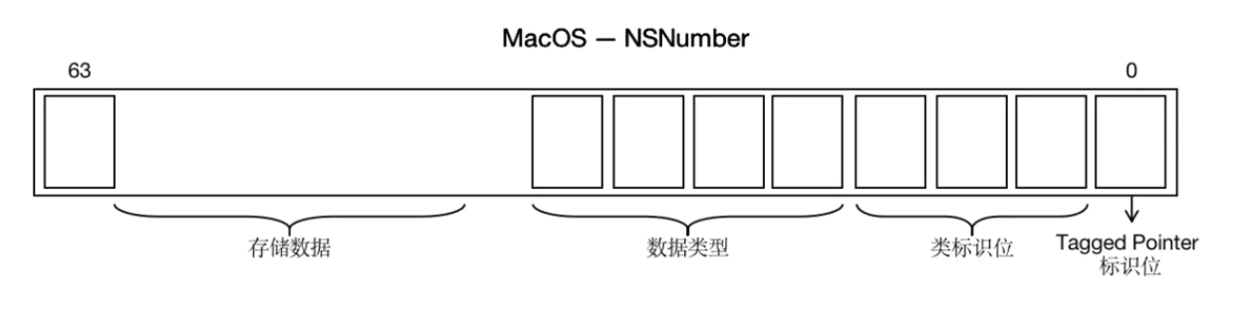
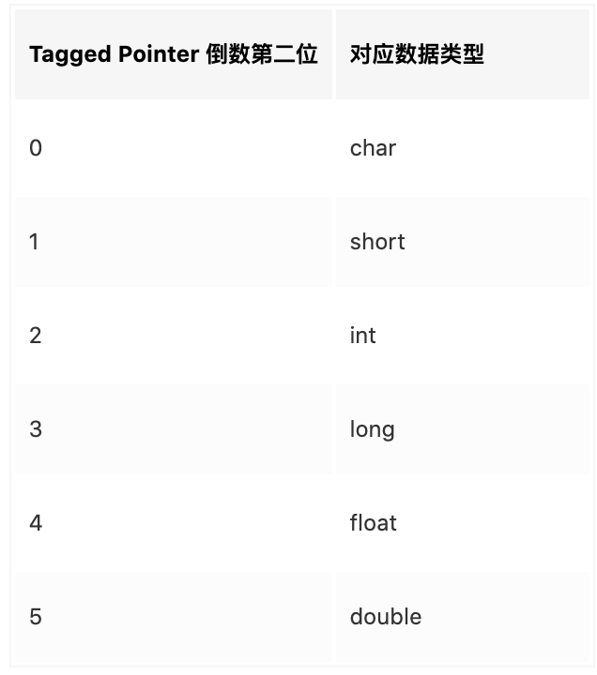
Tagged Pointer

Slide 9
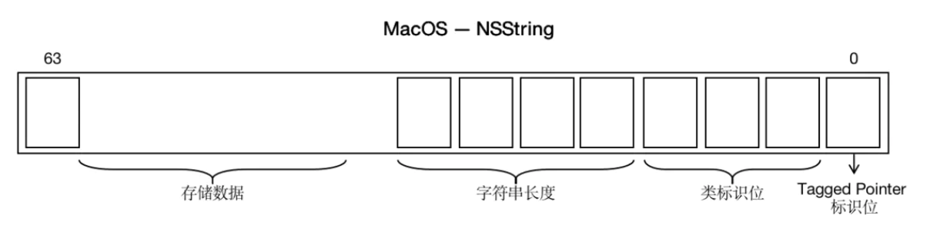
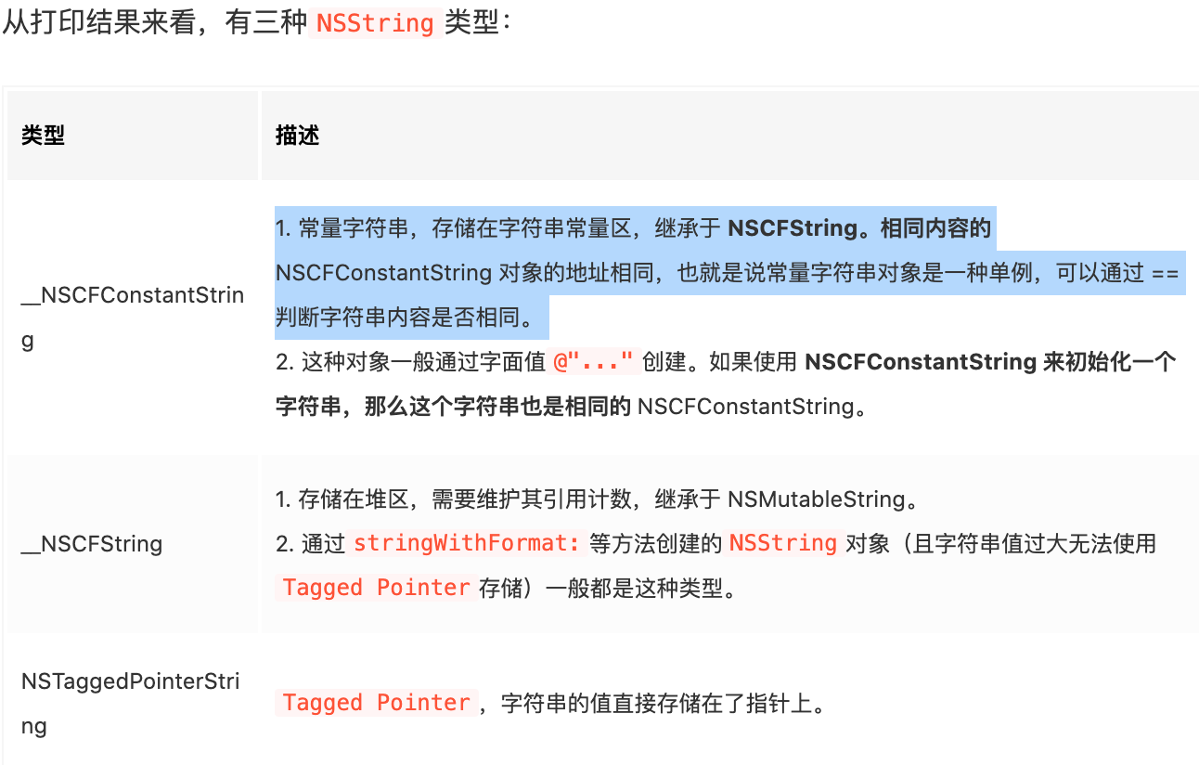
Tagged Pointer

Slide 10
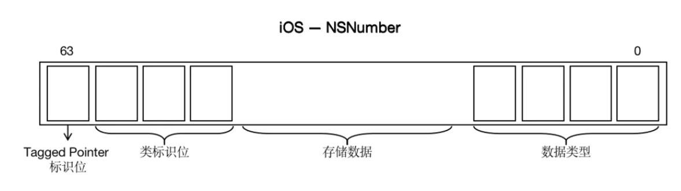
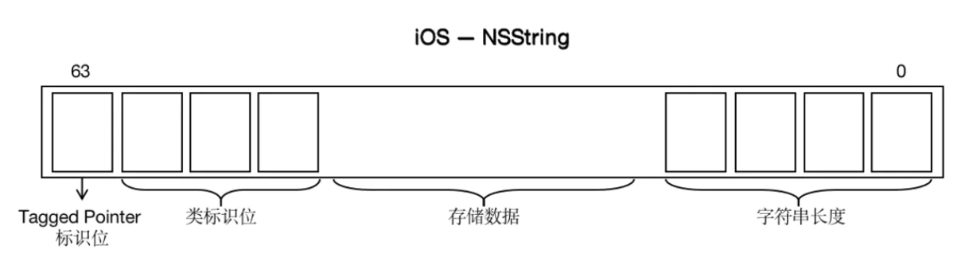
Tagged Pointer

Slide 11
Tagged Pointer

Slide 12
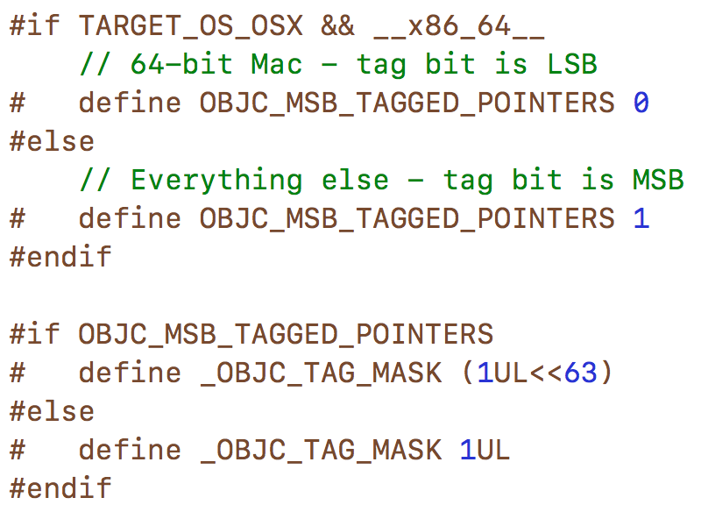
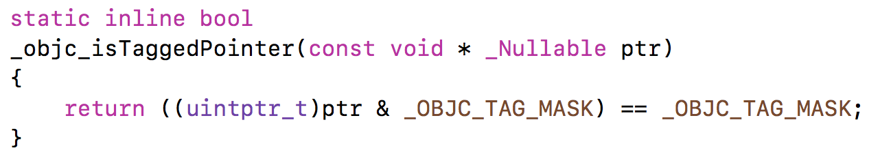
判断是否为Tagged Pointer

Slide 13
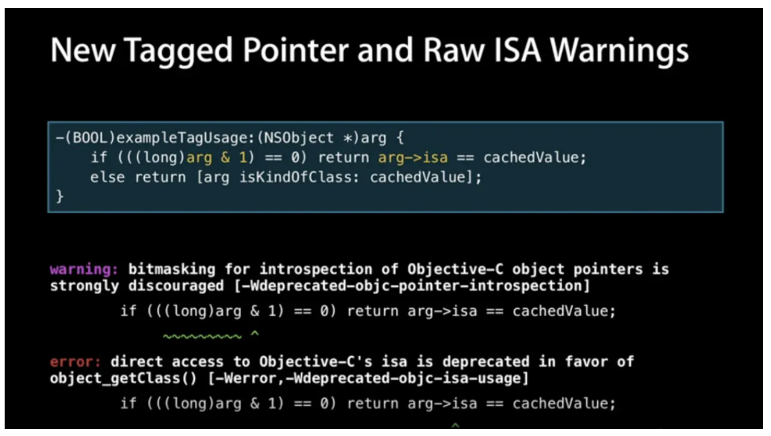
Tagged Pointer 注意点
我们知道，所有OC对象都有isa指针，而Tagged Pointer并不是真正的对象，它没有isa指针，所以如果你直接访问Tagged Pointer的isa成员的话，在编译时将会有如下警告：
对于Tagged Pointer，应该换成相应的方法调用，如isKindOfClass和object_getClass。只要避免在代码中直接访问Tagged Pointer的isa，即可避免这个问题。

Slide 14
使用Tagged Pointer之前
地址：0x10001
NSNumber对象
存储值：10
number = 0x10001
使用Tagged Pointer之后
number = 0xb000a1

Slide 15
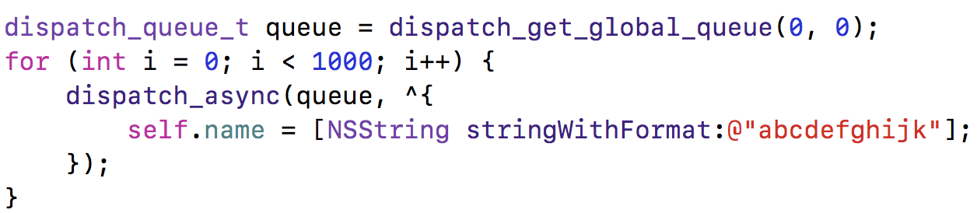
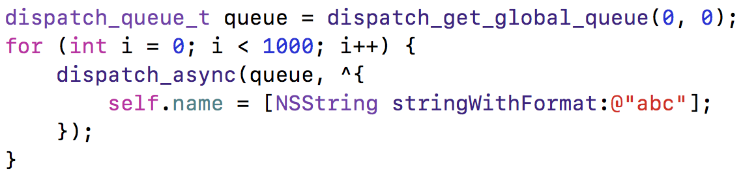
面试题
第一段Crash，第二段没有问题
第一段是OC对象，涉及到对象的释放，我们异步并发执行setter方法，可能就会有多条线程同时执行[_name release]，连续release两次就会造成对象的过度释放，导致Crash。（解决办法：使用atomic属性关键字；加锁）
第二段代码中的NSString为NSTaggedPointerString类型，在objc_release函数中会判断指针是不是TaggedPointer类型，是的话就不对对象进行release操作，也就避免了因过度释放对象而导致的Crash，因为根本就没执行释放操作。
思考以下2段代码能发生什么事？有什么区别？

Slide 16
OC对象的内存管理
在iOS中，使用引用计数来管理OC对象的内存
一个新创建的OC对象引用计数默认是1，当引用计数减为0，OC对象就会销毁，释放其占用的内存空间
调用retain会让OC对象的引用计数+1，调用release会让OC对象的引用计数-1
内存管理的经验总结
当调用alloc、new、copy、mutableCopy方法返回了一个对象，在不需要这个对象时，要调用release或者autorelease来释放它
想拥有某个对象，就让它的引用计数+1；不想再拥有某个对象，就让它的引用计数-1
可以通过以下私有函数来查看自动释放池的情况
extern void _objc_autoreleasePoolPrint(void);

Slide 17
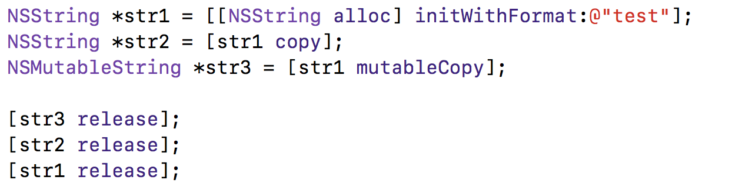
str1
test
不可变
str2
test
可变
str3

Slide 18
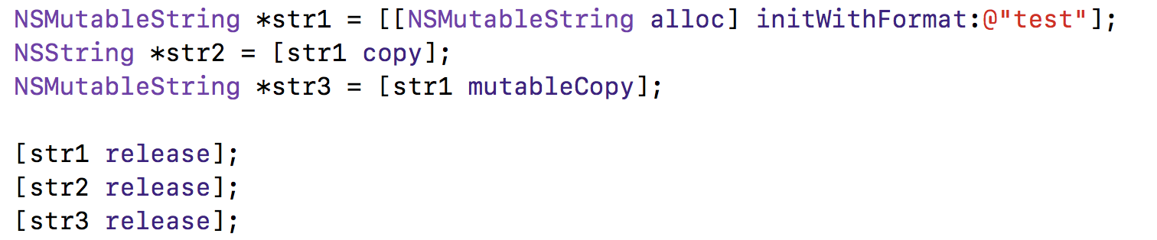
str1
test
可变
str2
test
不可变
str3
test
可变

Slide 19
copy和mutableCopy
 | copy | mutableCopy
NSString | NSString 浅拷贝 | NSMutableString 深拷贝
NSMutableString | NSString 深拷贝 | NSMutableString 深拷贝
NSArray | NSArray 浅拷贝 | NSMutableArray 深拷贝
NSMutableArray | NSArray 深拷贝 | NSMutableArray 深拷贝
NSDictionary | NSDictionary 浅拷贝 | NSMutableDictionary 深拷贝
NSMutableDictionary | NSDictionary 深拷贝 | NSMutableDictionary 深拷贝

Slide 20
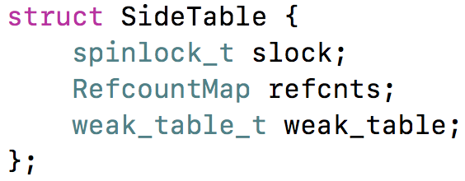
引用计数的存储
在64bit中，引用计数可以直接存储在优化过的isa指针中，也可能存储在SideTable类中
refcnts是一个存放着对象引用计数的散列表

Slide 21
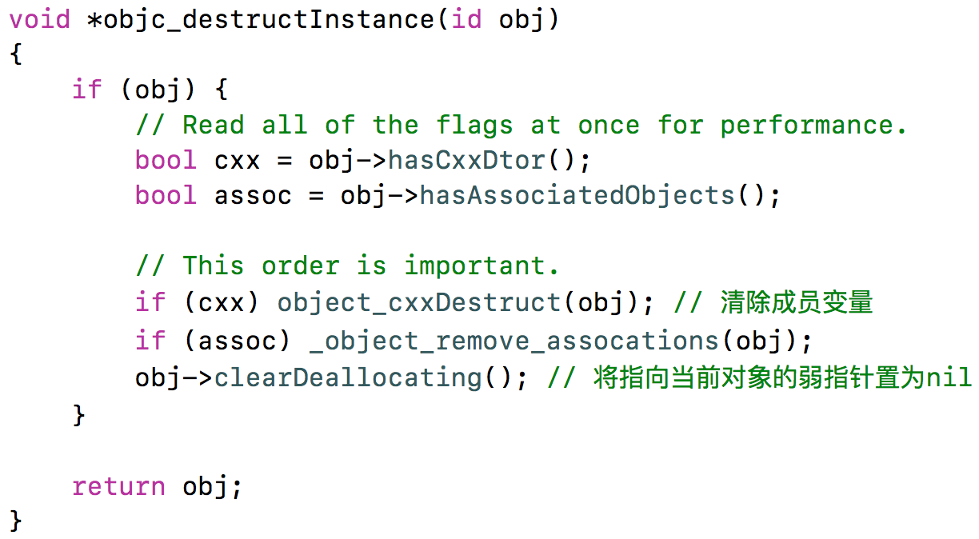
dealloc
当一个对象要释放时，会自动调用dealloc，接下的调用轨迹是
dealloc
_objc_rootDealloc
rootDealloc
object_dispose
objc_destructInstance、free

Slide 22
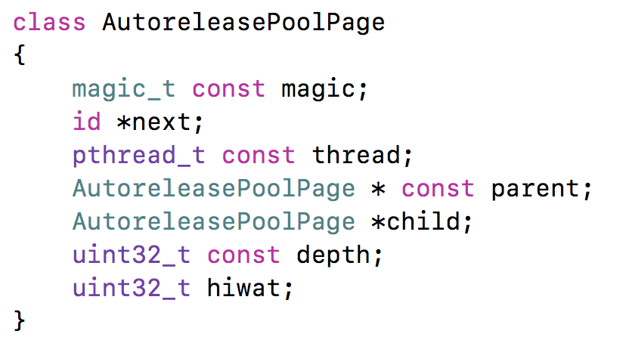
自动释放池
自动释放池的主要底层数据结构是：__AtAutoreleasePool、AutoreleasePoolPage
调用了autorelease的对象最终都是通过AutoreleasePoolPage对象来管理的
源码分析
clang重写@autoreleasepool
objc4源码：NSObject.mm

Slide 23
AutoreleasePoolPage的结构
每个AutoreleasePoolPage对象占用4096字节内存，除了用来存放它内部的成员变量，剩下的空间用来存放autorelease对象的地址
所有的AutoreleasePoolPage对象通过双向链表的形式连接在一起
AutoreleasePoolPage
magic_t magic;
id *next;
pthread_t thread;
AutoreleasePoolPage *parent;
AutoreleasePoolPage *child;
uint32_t depth;
uint32_t hiwat;
...
...
...
AutoreleasePoolPage
magic_t magic;
id *next;
pthread_t thread;
AutoreleasePoolPage *parent;
AutoreleasePoolPage *child;
uint32_t depth;
uint32_t hiwat;
...
...
...
AutoreleasePoolPage
magic_t magic;
id *next;
pthread_t thread;
AutoreleasePoolPage *parent;
AutoreleasePoolPage *child;
uint32_t depth;
uint32_t hiwat;
...
...
...
0x1000
0x1038
begin()
0x2000
end()

Slide 24
AutoreleasePoolPage的结构
调用push方法会将一个POOL_BOUNDARY入栈，并且返回其存放的内存地址
调用pop方法时传入一个POOL_BOUNDARY的内存地址，会从最后一个入栈的对象开始发送release消息，直到遇到这个POOL_BOUNDARY
id *next指向了下一个能存放autorelease对象地址的区域

Slide 25
Runloop和Autorelease
iOS在主线程的Runloop中注册了2个Observer
第1个Observer监听了kCFRunLoopEntry事件，会调用objc_autoreleasePoolPush()
第2个Observer
监听了kCFRunLoopBeforeWaiting事件，会调用objc_autoreleasePoolPop()、objc_autoreleasePoolPush()
监听了kCFRunLoopBeforeExit事件，会调用objc_autoreleasePoolPop()

Slide 26
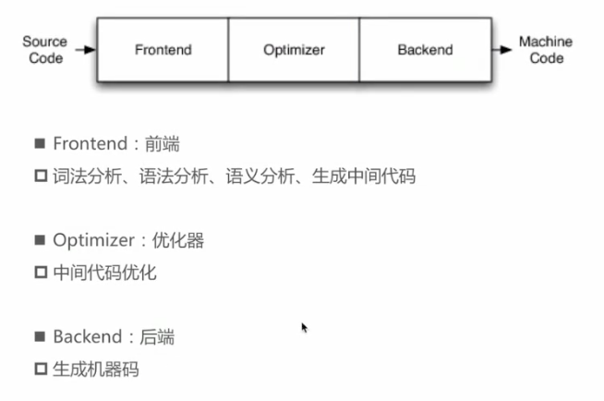
LLVM
常用编译器
GCC
LVVM
Clang
传统编译器架构

Slide 27
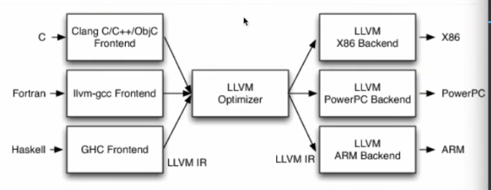
LLVM
不同的前端后端使用统一的中间代码LLVM Intermediate Representation（LVVM IR）
如果需要支持一种新的编程语言，只需要实现一个前端
如果需要支持一种新的硬件设备，只需要实现一个后端
优化阶段是一个通用阶段，他针对的是一个统一的LVVM IR，对于新的前端和后端，中间代码不需要修改
而GCC前后端是融合在一起的，扩展性不好

Slide 28
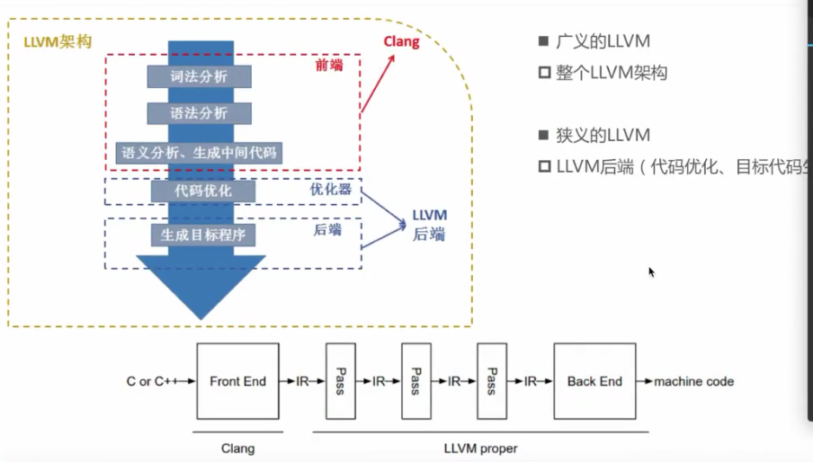
LLVM

Slide 29
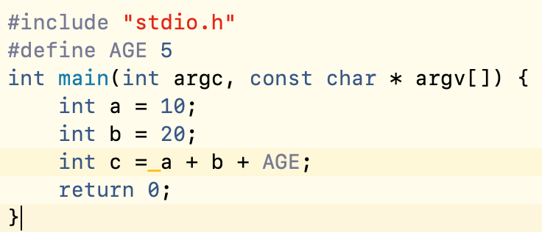
OC源文件编译过程
命令行查看编译过程：$ clang -ccc-print-phases main.m
0: input, "main.m", objective-c
1: preprocessor, {0}, objective-c-cpp-output
2: compiler, {1}, ir
3: backend, {2}, assembler
4: assembler, {3}, object
5: linker, {4}, image
6: bind-arch, "x86_64", {5}, image
查看preprocessor（预处理）的结果：$ clang -E main.m
将头文件导入
替换宏定义

Slide 30
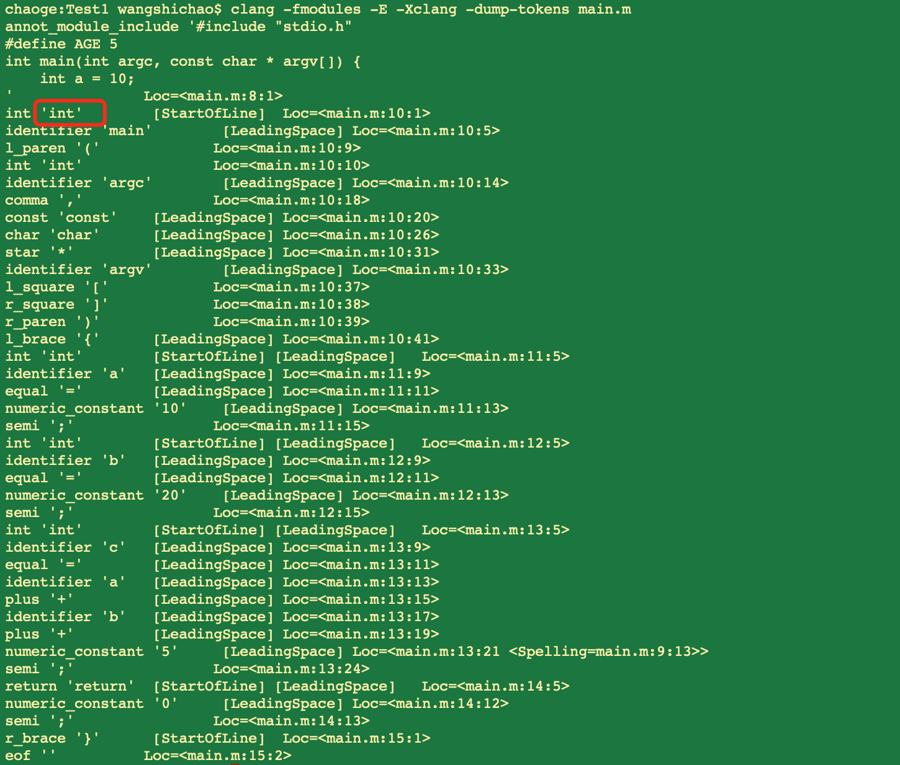
OC源文件编译过程
词法分析，生成token：$ clang -fmodules -E -Xclang -dump-tokens main.m

Slide 31
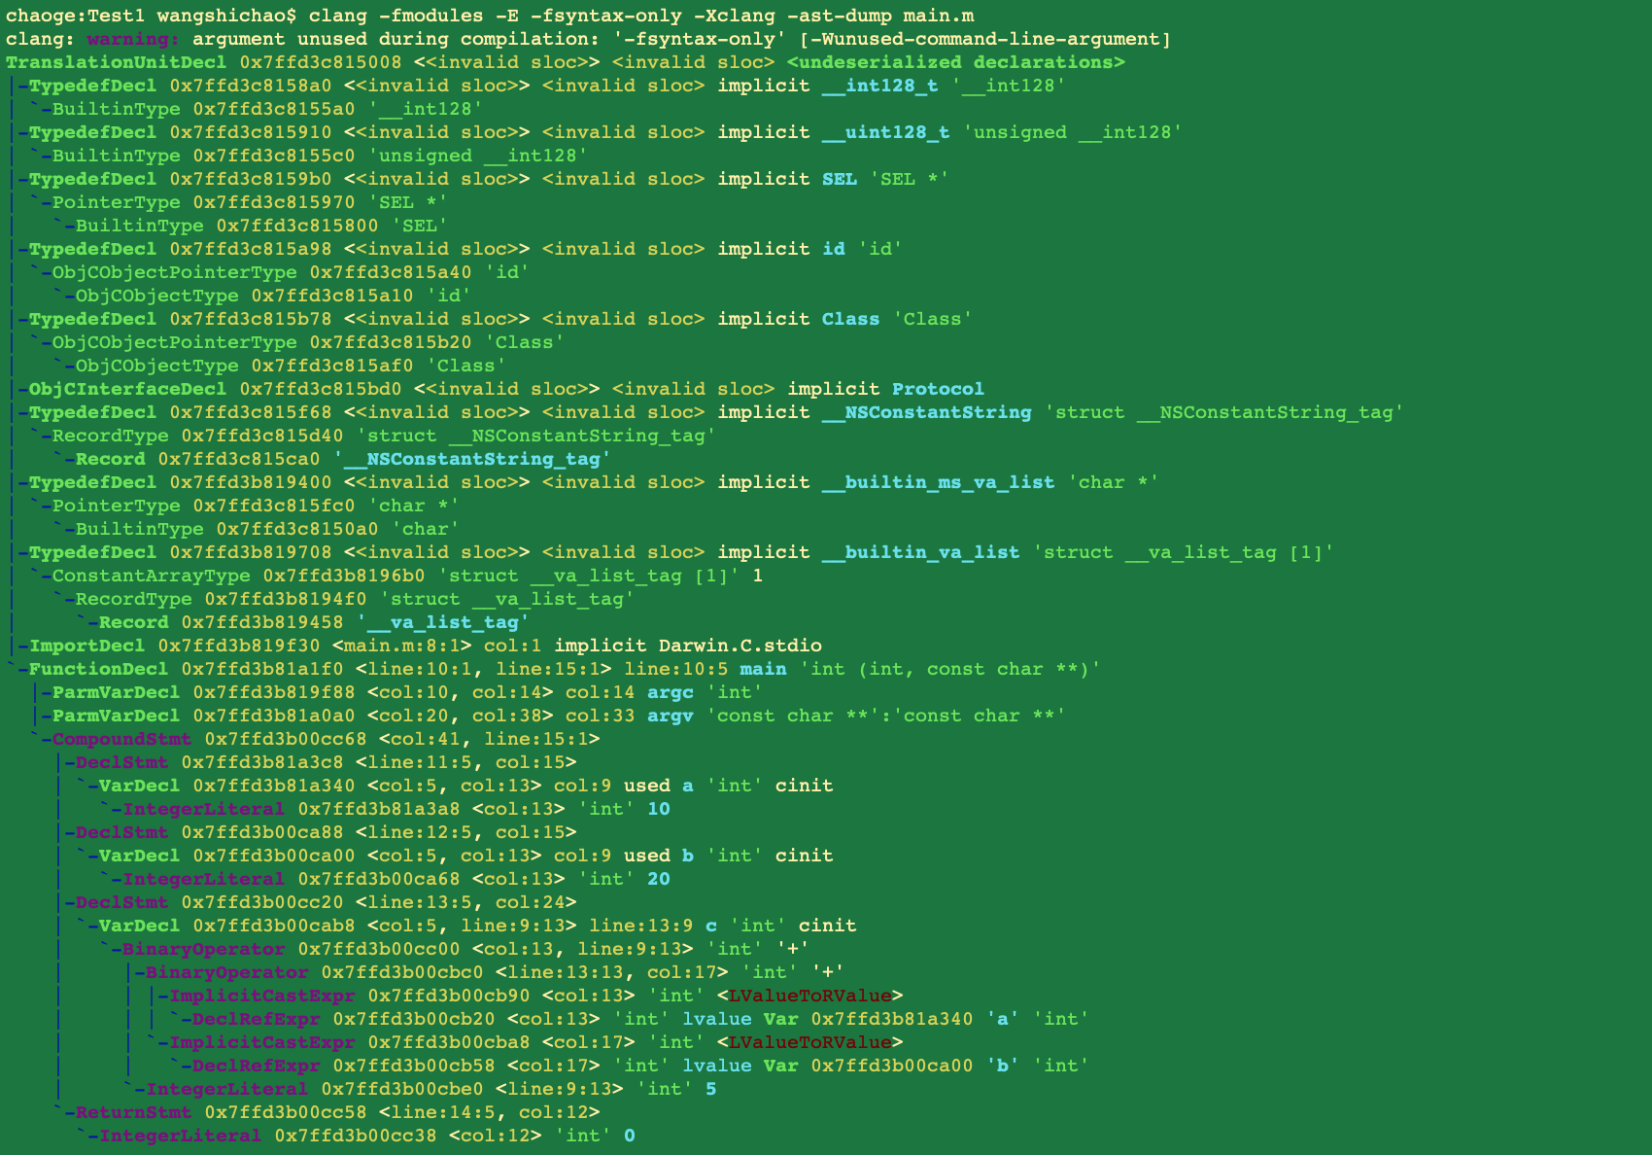
OC源文件编译过程
语法分析，生成语法树-AST(Abstract Syntax Tree)：$ clang -fmodules -E -fsyntax-only -Xclang -ast-dump main.m
将词法分析生成的token拼接起来生成语法树

Slide 32
OC源文件编译过程
静态分析：对语法书进行遍历分析，包括类型检查、实现检查（某个类是否存在某个方法）、变量使用，还会有一些复杂的检查，例如在 Objective-C 中，给某一个对象发送消息（调用某个方法），检查这个对象的类是否声明这个方法（但并不会去检查这个方法是否实现，这个错误是在运行时进行检查的），如果有什么错误就会进行提示。因此可见，Xcode 对 clang 做了非常深度的集成，在编写代码的过程中它就会使用 clang 来对你的代码进行分析，并及时的对你的代码错误进行提示。

Slide 33
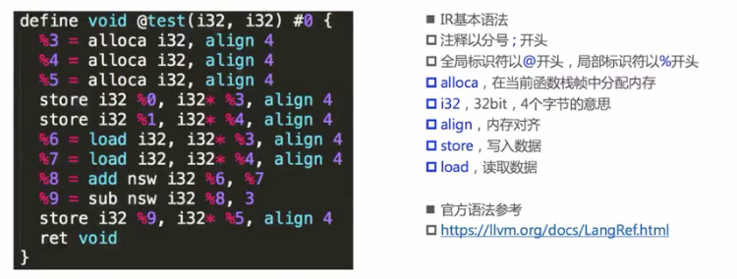
OC源文件编译过程
生成中间代码（LLVM IR）:有三种格式
text：便于阅读的文本格式，扩展名”.ll”，命令行：$ clang -S -emit-llvm main.m
memory: 内存格式
bitcode: 二进制格式，扩展名”.bc”,命令行：$ clang -c -emit-llvm main.m

Slide 34
OC源文件编译过程
优化器
优化，命令行：$ clang -O3 -S -emit-llvm main.m
有些代码是可以被优化以提升执行效率的。
后端
生成汇编代码，命令行：$ clang -S -o - main.m | open -f
生成可执行文件 ，命令行：$ clang main.m -o main.out

